Slide 1

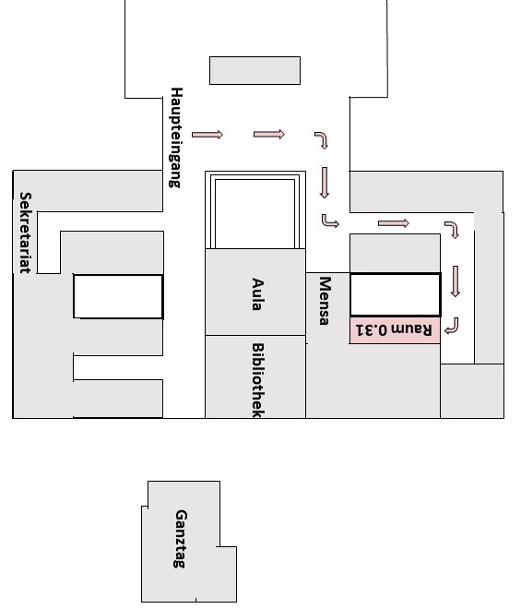


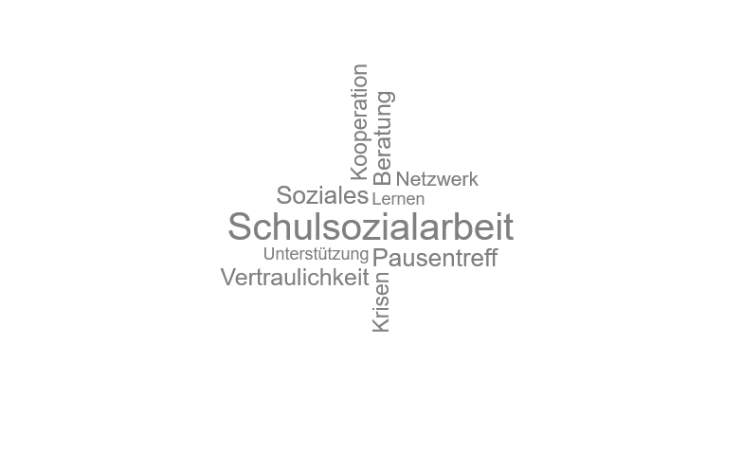


Dr. Kerstin Eilers
Dipl. - Pädagogin
elrssa@hbs-hattersheim.de
Sabine Gauss
Dipl. - Sozialarbeiterin
gssssa@hbs-hattersheim.de
Nicola Wagner
Dipl. - Sozialpädagogin
wgnssa@hbs-hattersheim.de
Schulsozialarbeit
an der Heinrich-Böll-Schule
- Kooperative Gesamtschule mit Gymnasialer Oberstufe -
Unsere Angebote:
Soziales Lernen in den Klassen 5 – 7
Pausentreff (1./2. große Pause)
Beratung und Krisenintervention
Netzwerkarbeit, Vermittlung in weitere Hilfsangebote
sozialpädagogische Hausaufgabengruppe
themenbezogene Projekte
Schulstraße 100
65795 Hattersheim a. M.
06190/936361
schulsozialarbeit_hbs@web.de
schulsozialarbeit.hbs

Slide 2
Sie machen sich Sorgen um
die Entwicklung ihres Kindes
Sie brauchen Unterstützung
in einer Krisensituation
Ihr Kind hat Schwierigkeiten
in der Schule
Komm vorbei, wir sind für dich da!
Für Eltern…
Sprechen Sie uns gerne an!
Du brauchst gute Zuhörerinnen
Dir geht es in der Schule nicht gut
Du hast Ärger oder Konflikte mit anderen
Du hast Schwierigkeiten zu Hause
Du machst Dir Sorgen um Deine Noten
Du befindest dich in einer Krise
Für Schülerinnen und Schüler…
unterstützen wir …
durch kollegiale Beratung
Projekte in Ihren Klassen
Netzwerkarbeit
Kontaktieren
Sie uns gerne!
Lehrerinnen und Lehrer
freiwillig
vertraulih
Stand: Juni 2025

